Slide 1
«В 15 лет я обратил свои помыслы к учению. В 30 лет — я обрёл прочную основу. В 40 лет — я сумел освободиться от сомнений. В 50 лет — я познал волю Неба. В 60 лет — я научился отличать правду от лжи. В 70 лет — я стал следовать зову моего сердца и не нарушал Ритуала».

Slide 2
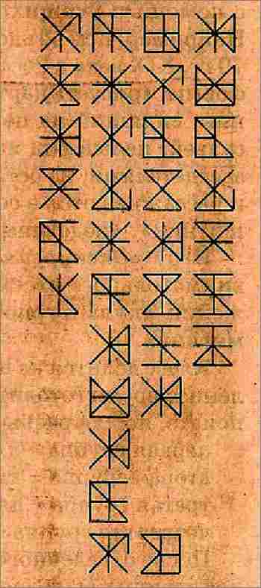
На всем пространстве под обширным небом
Император обуздал стремления и объединил помыслы.
Для орудий и оружия он установил единый образец
И единое написание письменных знаков.
На всем пространстве, где светят солнце и луна,
Все люди благополучно завершают свою жизнь,
И нет никого, кто бы не осуществил своих желаний.
На западе империя достигает сыпучих песков,
На юге – земельных окраин,
На востоке – доходит до Восточного моря,
А на севере – замыкается оградой.

Slide 3
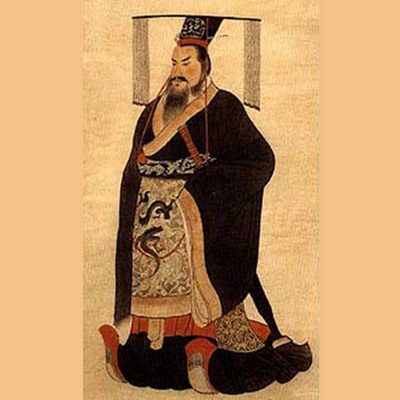
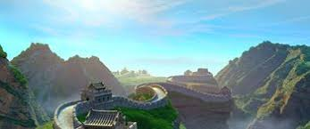
Первый властелин единого Китая

Slide 4
Почему правление династии Цинь было таким недолгим?

Slide 5
Реформы Цинь Шихуана
Разделил страну на 36 областей;
Совершил военный поход;
Ввёл единую монету, меру веса и длинны;
Построил дворец;
Ввел единые законы;
Провел перепись населения.

Slide 6
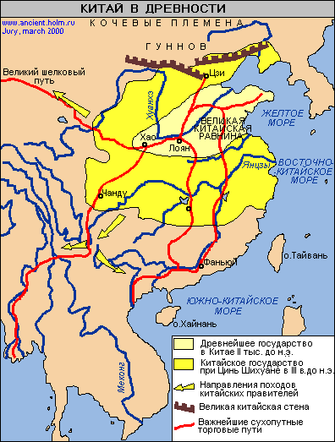
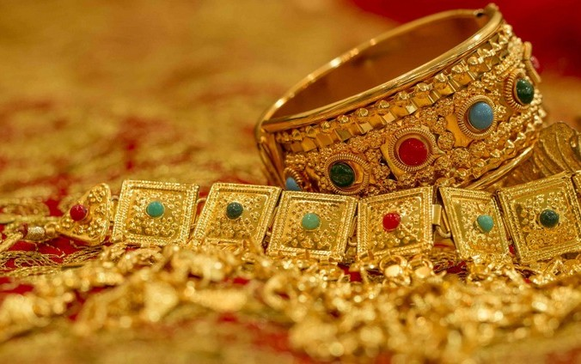
Цели походов
Завоевание новых земель Захват богатств

Slide 7
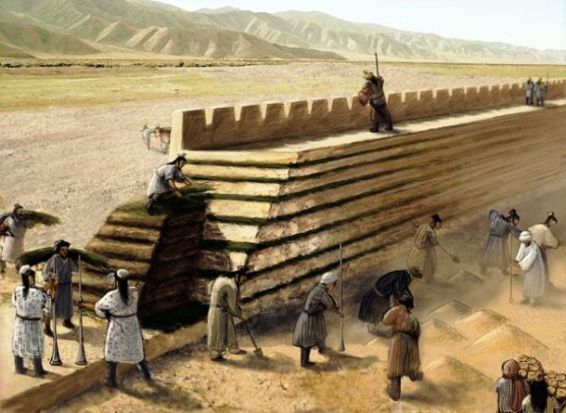
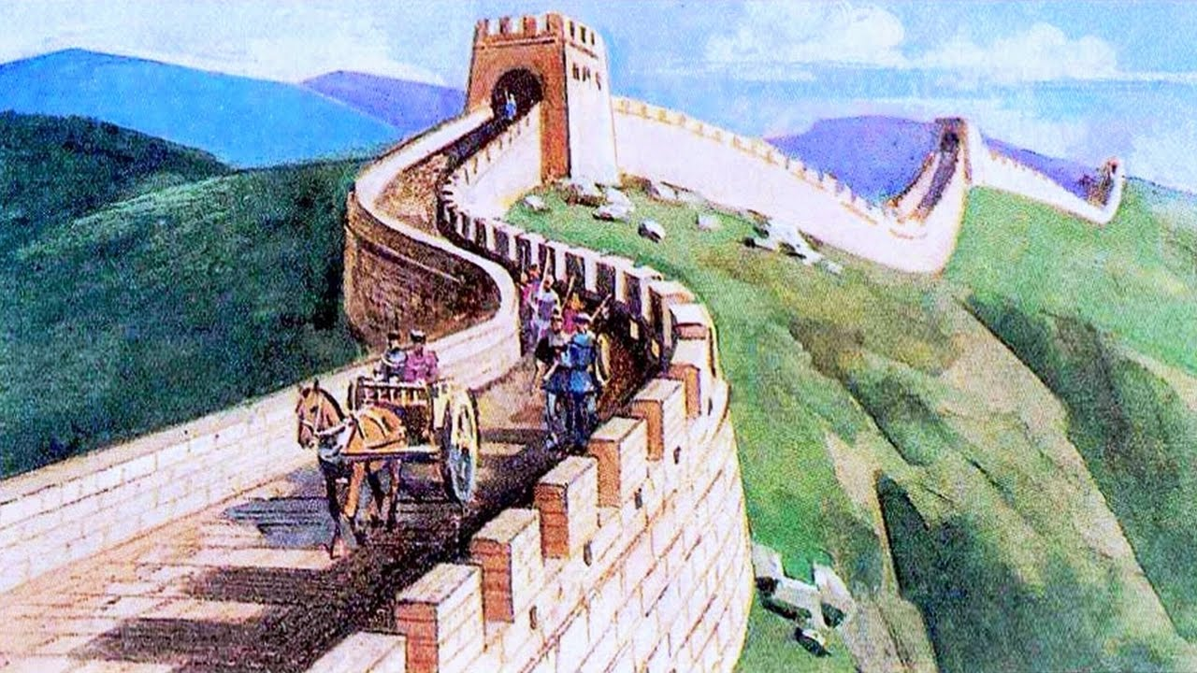
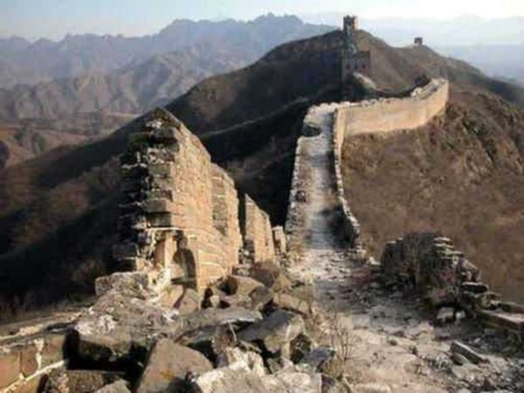
Великая Китайская стена
Великая Китайская стена в настоящее время

Slide 8
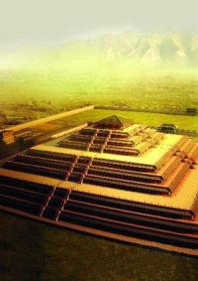
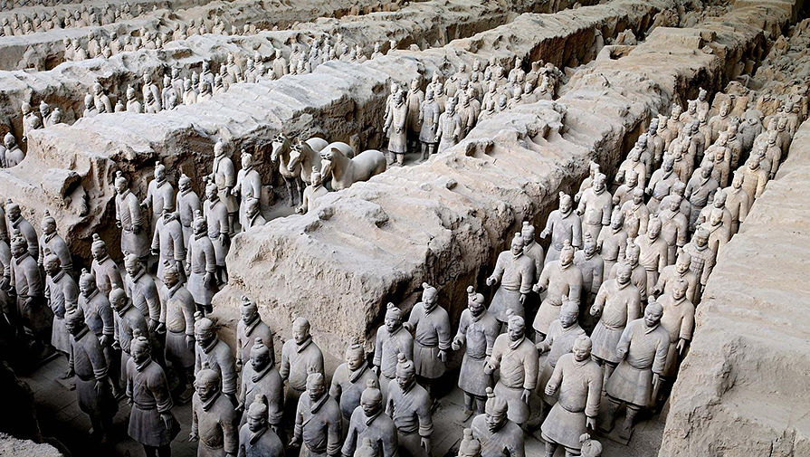
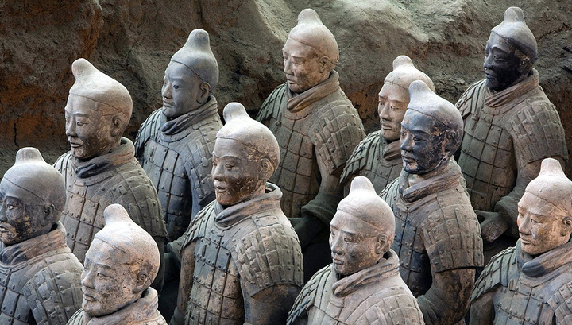
Гробница
Цинь Шихуана

Slide 9
В 221 г. до н.э. правитель империи Цинь объединил весь Китай. После объединения Китая, Цинь Шихуан стал вести войны внутри страны и с другими государствами. Самым слабым противником были племена гуннов. Чтобы обезопасить свое государство, Цинь Шихуан приказ построить высокие китайские башни. В своем государстве Цинь Шихуан проводил мудрую политику, но не проводил никаких реформ. Народ Китая был доволен своим правителем. Династия Цинь правила в Китае сотни лет.
В 221 г. до н.э. правитель империи Цинь объединил весь Китай. После объединения Китая, Цинь Шихуан стал вести войны внутри страны (внутри государста войны не велись) и с другими государствами. Самым слабым (сильным) противником были племена гуннов. Чтобы обезопасить свое государство, Цинь Шихуан приказ построить высокие китайские башни (Великую Китайскую стену). В своем государстве Цинь Шихуан проводил мудрую политику, но не проводил никаких реформ (провел ряд реформ). Народ Китая был доволен (недоволен) своим правителем. Династия Цинь правила в Китае сотни лет (правление династии было недолгим).

